Slide 1
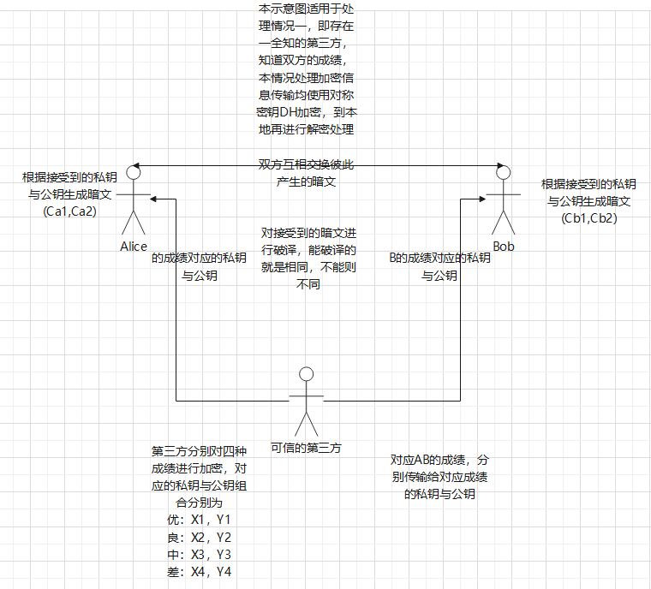
情景一：存在一全知可靠第三方
程序交互示例图
主要加密算法：
输入：无
输出：A:相同/不同
B:相同/不同
ElGamal公钥密码体制
本情况处理加密信息
传输均使用对称密钥
DH加密，到本地再进
行解密处理

Slide 2
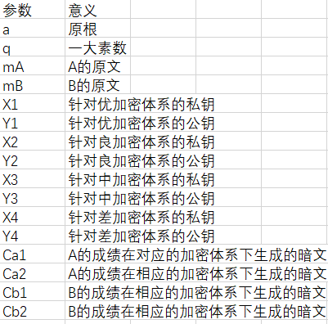
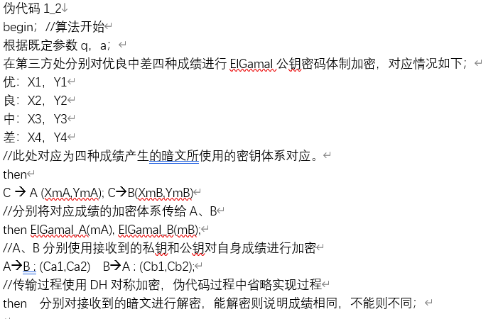
参数表： 伪代码：

Slide 3
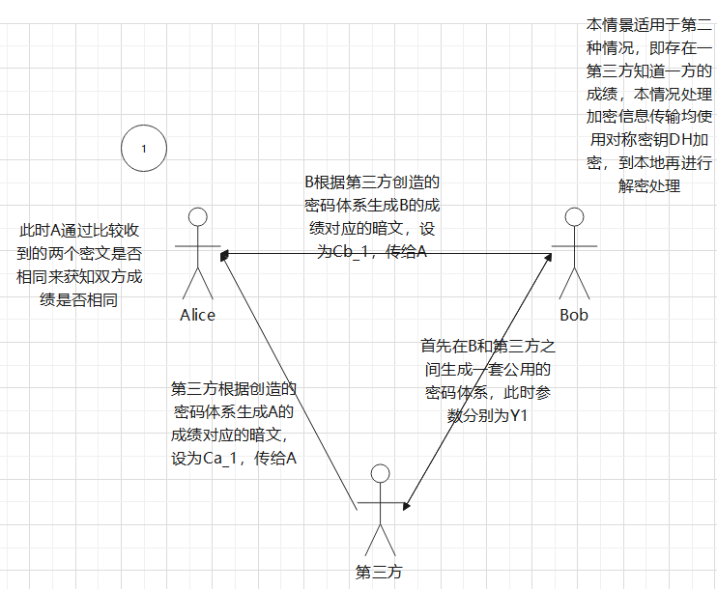
情景二：存在一半知可靠第三方
程序交互示例图
主要加密算法：
输入：无
输出：A:相同/不同
B:相同/不同
本情况处理加密信息
传输均使用对称密钥
DH加密，到本地再进
行解密处理

Slide 4
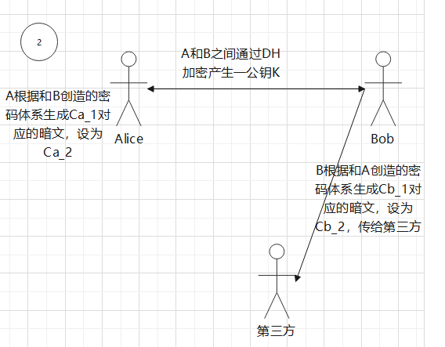
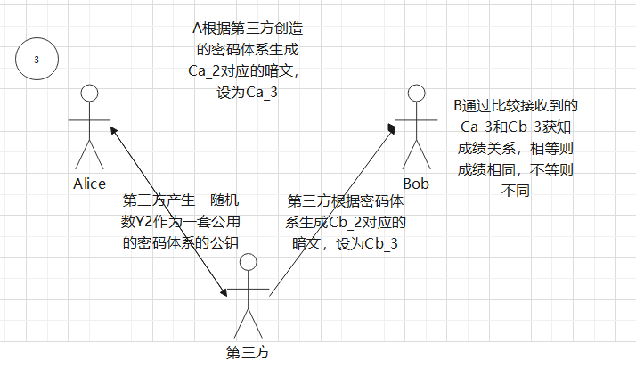

Slide 5
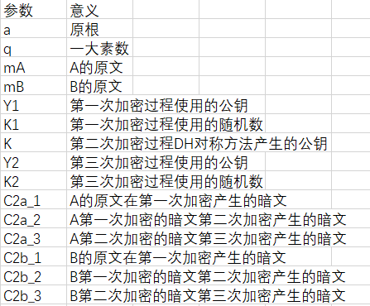
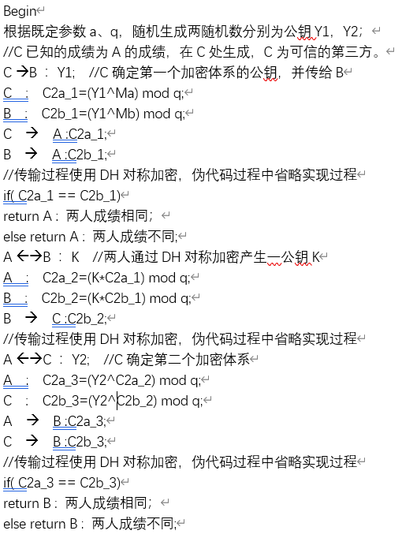
参数表： 伪代码：

Slide 6
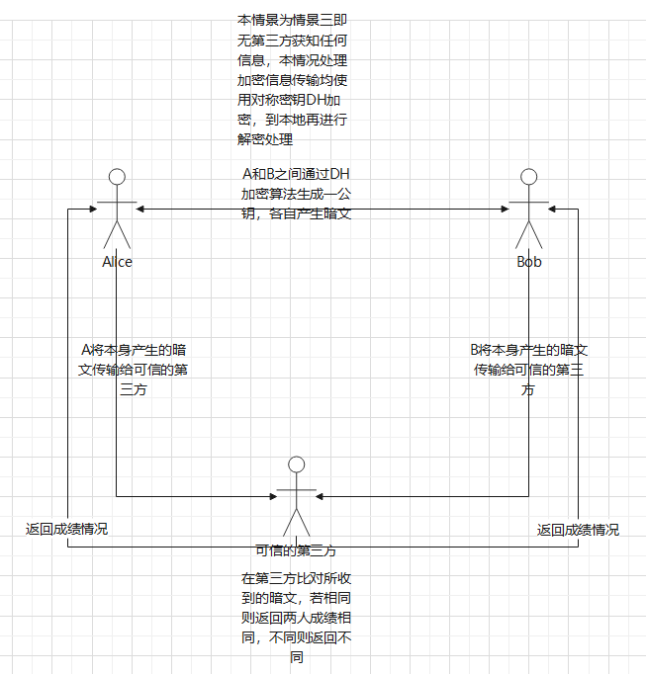
情景三：不存在知道任何信息的可靠第三方
程序交互示例图
主要加密算法：
输入：无
输出：A:相同/不同
B:相同/不同
本情况处理加密信息
传输均使用对称密钥
DH加密，到本地再进
行解密处理

Slide 7
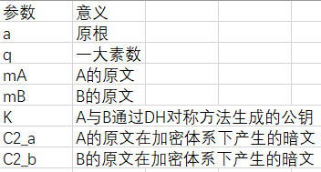
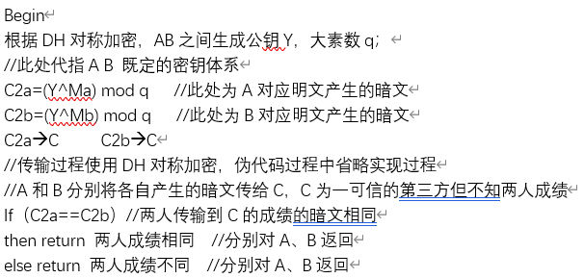
参数表： 伪代码：

